Slide 1


Probabilidad y Estadística
Integrantes:
Profesor: Ing. Julio Gómez Solano
2020

Slide 2
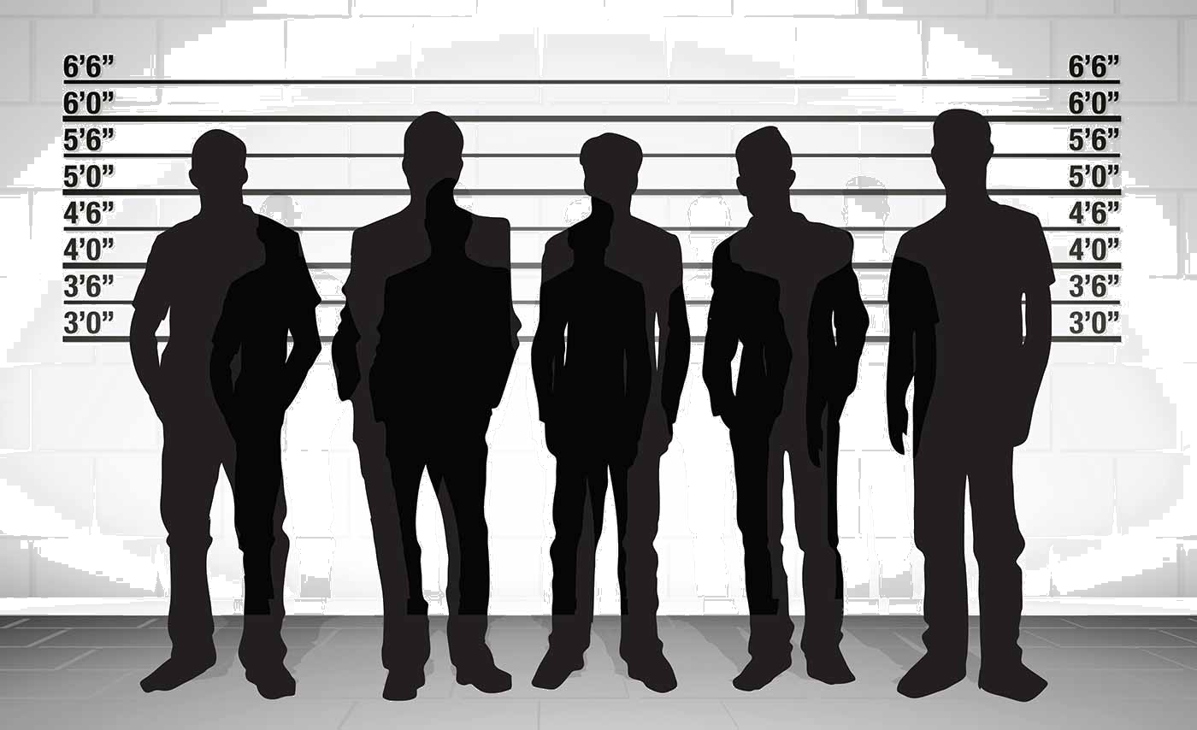
Variables cuantitativas
Continuas: toman cualquier valores dentro de un intervalo de reales.

Slide 3
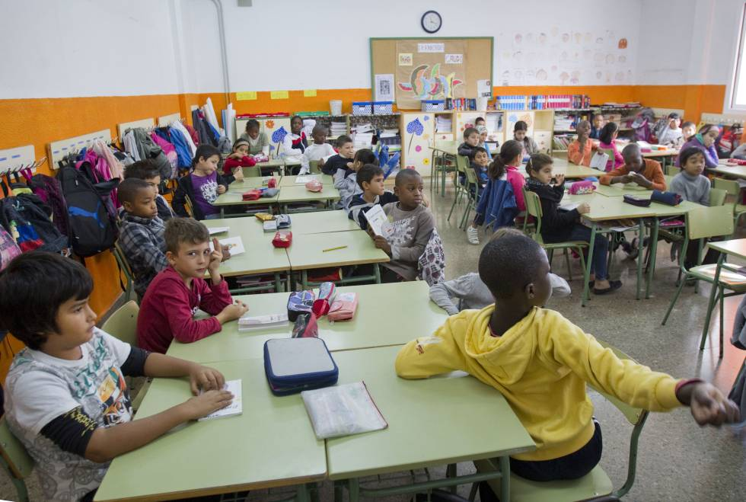
Variables Cuantitativas
Discretas: son aquellos cuyo valores son numerales.

Slide 4
Variables Continuas o Discretas
Unidad Elemental | Características | Unidad de Medida | Observación
Estudiantes | Peso | KG | 78.50
Casa | Valor | $ | 2048
Monitor | Capacidad | MEG | 512
Maquina | Producción diaria | UNIDADES | 18000
Ingeniero | Experiencia | AÑOS | 18

Slide 5

Variables Cualitativas
Atributos: Conocidas como categóricas, se refiere a características cualitativas de los elementos.

Slide 6
Variables Atributo
Unidad Elemental | Características | Observación
Estudiante | Clase Alumno | Regular, Especial, Oyente
Condominio | Condición Alquiler | Con divisiones o sin divisiones
Lavadora | Calidad | Buena o Mala
Persona | Estado Civil | Soltero, Casado, Divorciado, Viudo
Empleado | Opinión del Jefe | EXC, MB, REG, MALO
Educador | Sexo | Masculino, Femenino

Slide 7


Información Estadística -
Existente
Los datos existen por que un investigador los recopilo o una institución. Y estos datos son recogidos y publicados regularmente.
Ej.: Una empresa lleva un investigación de una producción y puede dar fe de “A” cantidad de producto de “B” fecha.

Slide 8


Existente se divide en Interna
Cuando las empresas, instituciones o personas tienen la información recopilada previamente.
Ej.: La información mensual de monitores de los últimos tres periodos fiscales de una empresa que crea monitores

Slide 9

Externa
Externa Primaria: Cuando la información es recopilada por ella misma y son entes designados para esa misión.
Ej.: El Banco Central de CR para efectos de la teoría monetaria y balances de pagos en el país.

Slide 10


Externa
Externa Secundaria: cuando la fuente toma y transmite estadísticas recogidas originalmente por otros.
Ej.: Los periódicos toman datos de investigaciones estadísticas realizadas por empresas, para resaltar o divulgar la noticia

Slide 11


Información Estadística-
No Disponible
Se refiere a la información que no esta disponible en el medio. Se debe de recabar la información en el campo.

Slide 12
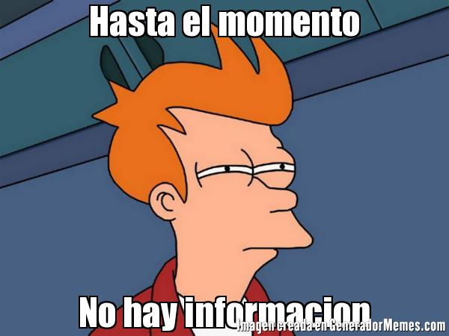

No Disponibles
No están disponibles deben ejecutarse con procedimiento para obtenerlas.

Slide 13


Observación
Recogida por el investigador.

Slide 14


Entrevista - Entrevista Telefónica
Entrevista: Se visita con un cuestionario y se realiza presencialmente.
Entrevista Telefónica: Estudia la opinión publica y referencias políticas.

Slide 15


Correo Electrónico - Registro
Correo Electrónico: Preguntas claras, alto nivel educativo y buen correo.
Registro: Exclusivo en oficinas publicas.

Slide 16


Fases de una Investigación
Definición y delimitación del problema de interés.
Establecimientos y propósitos específicos del estudio.
Preparación de un plan de trabajo.
Construcción y prueba de cuestionario.
Diseño y selección de la muestra.
Preparación y ejecución del trabajo de campo.
Procesamiento de la información.
Análisis e interpretación de los datos.
Preparación del informe.

Slide 17

El cuestionario
La preparación de un cuestionario donde aparecen las preguntas de interés
La aplicación de ese cuestionario a los sujetos o informantes, se puede realizar individual o en grupos

Slide 18

Las funciones del cuestionario
Obtener las respuestas que suministren los datos necesarios para cumplir con los objetivos de la investigación.
Ayudar al entrevistador en la tarea de motivar al informante para que comunique la información requerida, función que es de suma importancia para obtener información validad y confiable.

Slide 19

Preguntas de la investigación y preguntas del cuestionario
Preguntas de la investigación:
Tema básico que debe aclarar la investigación o encuesta.
Preguntas del cuestionario:
Son las preguntas formuladas a los entrevistados

Slide 20

Las interrogantes son de tipo abstracto y para poder estudiarlas deben ser de tipo concreto.
Problemas de lenguaje.
Problemas de recuerdo
La desconfianza

Slide 21
Muchas Gracias…

